Slide 1
<一句成语>-解码FaceBook的DevOps之路
DevOps案例深度研究战团
2019年9月
Notes:
注意：每个案例都应该用一个四字成语，做一个高度概括，让受众能够记住案例的特点，譬如这里的“庖丁解牛”
副标题 是 xx公司 xxxx

Slide 2
案例研究者（以姓氏拼音排序）
高金梅（G）
江晓峰（J）
李俊超（L）
谈佳婧（T）
潘玉武（P）
习云峰（X）
张楠 （Z）Topic Leader
许周平 （X）教练
姚冬 （Y）教练
DevOps案例研究组委会
Notes:
本页是署名页，必须保留，最后一位署名者是 DevOps案例研究组委会。
每组的 Topic Leader 可以特殊颜色标识

Slide 3

案例研究的自组织规则
规则1-[节奏]：跟组长的计划保持一致---承诺必达，紧紧跟随
规则2-[同步]：跟同组的伙伴保持同步---信息交换，同频共振
规则3-[隔离]：跟同组的伙伴保持距离---独立思考，输出观点

Slide 4
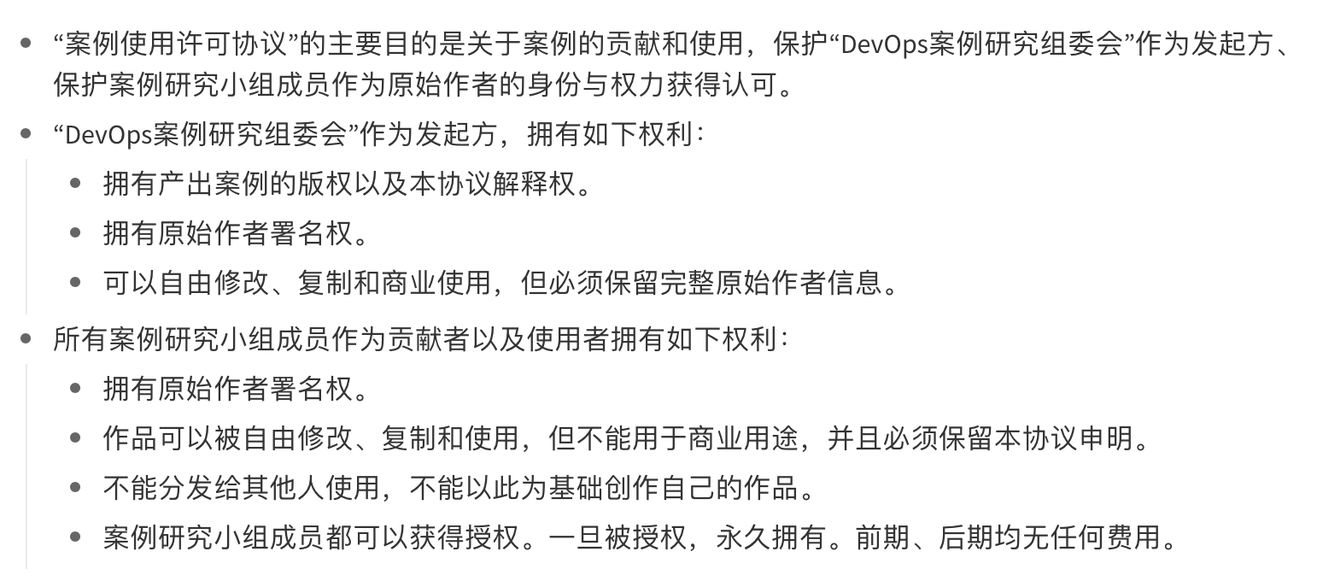
案例使用许可协议
Notes:
参与此案例研究，即意味着认同此协议
此协议不能被删除、修改。本页必须保留

Slide 5
Agenda
Facebook公司简介和商业模式
Facebook的组织和文化（可以和第一章合并）
Facebook的DevOps之旅（可以和最佳实践合并）
Facebook的最佳实践总结（可以和下一章合并）
敏捷，精益和DevOps等管理实践
Facebook的最佳实践总结
CI/CD/DevOps等工程实践
Facebook带给我们的启示
其他
Notes:
日程页，建议有这样一页，做到高屋建瓴

Slide 6
FaceBook的公司简介
一个社交网络服务网站
Notes:
子章节的提示分隔页

Slide 7
Founded in 2004, Facebook’s mission is to give people the power to build community and bring the world closer together. People use our products to stay connected with friends and family, to discover what’s going on in the world, and to share and express what matters to them.
Notes:
Facebook成立于2004年，其使命是赋予人们建立社区并使世界更紧密联系的力量。人们使用我们的产品与朋友和家人保持联系，发现世界上正在发生的事情，并与他们分享和表达重要的事情。

Slide 8
FaceBook的组织文化
Notes:
子章节的提示分隔页

Slide 9
Through our family of apps and services, we're building a different kind of company that connects billions of people around the world, gives them ways to share what matters most to them, and helps bring people closer together. Whether we're creating new products or helping a small business expand its reach, people at Facebook are builders at heart. Our global teams are constantly iterating, solving problems, and working together to empower people around the world to build community and connect in meaningful ways.
Notes:
通过我们的应用程序和服务系列，我们正在建立另一种类型的公司，该公司将世界各地的数十亿人联系在一起，为他们提供分享最重要的事情的方法，并帮助人们更加紧密地联系在一起。无论我们是在开发新产品还是在帮助小型企业扩大业务范围，Facebook的员工都是核心建设者。我们的全球团队不断进行迭代，解决问题，并共同努力，使世界各地的人们能够以有意义的方式建立社区并建立联系。

Slide 10
FaceBook的盈利模式
Notes:
子章节的提示分隔页

Slide 11
Facebook2017年第四季度和全年业绩
Notes:
Facebook 的盈利模式是什么？
https://www.zhihu.com/question/20302197/answer/325612495
刚刚过去的2017年，Facebook总收入为406.53亿美元，广告收入为399.42亿美元。广告收入占比高达98%以上，几乎是Facebook唯一的盈利手段。详见下图，数据来源于Facebook2017年第四季度和全年业绩。
从2012年开始Facebook一直在赚钱，复合年增长率（CAGR）大约为59％。由于这种健康的增长，公司保持强劲的现金流，并利用这笔资金不时购买竞争对手，ins啊，whatsapp啊等等，最终提升自身价值。

Slide 12
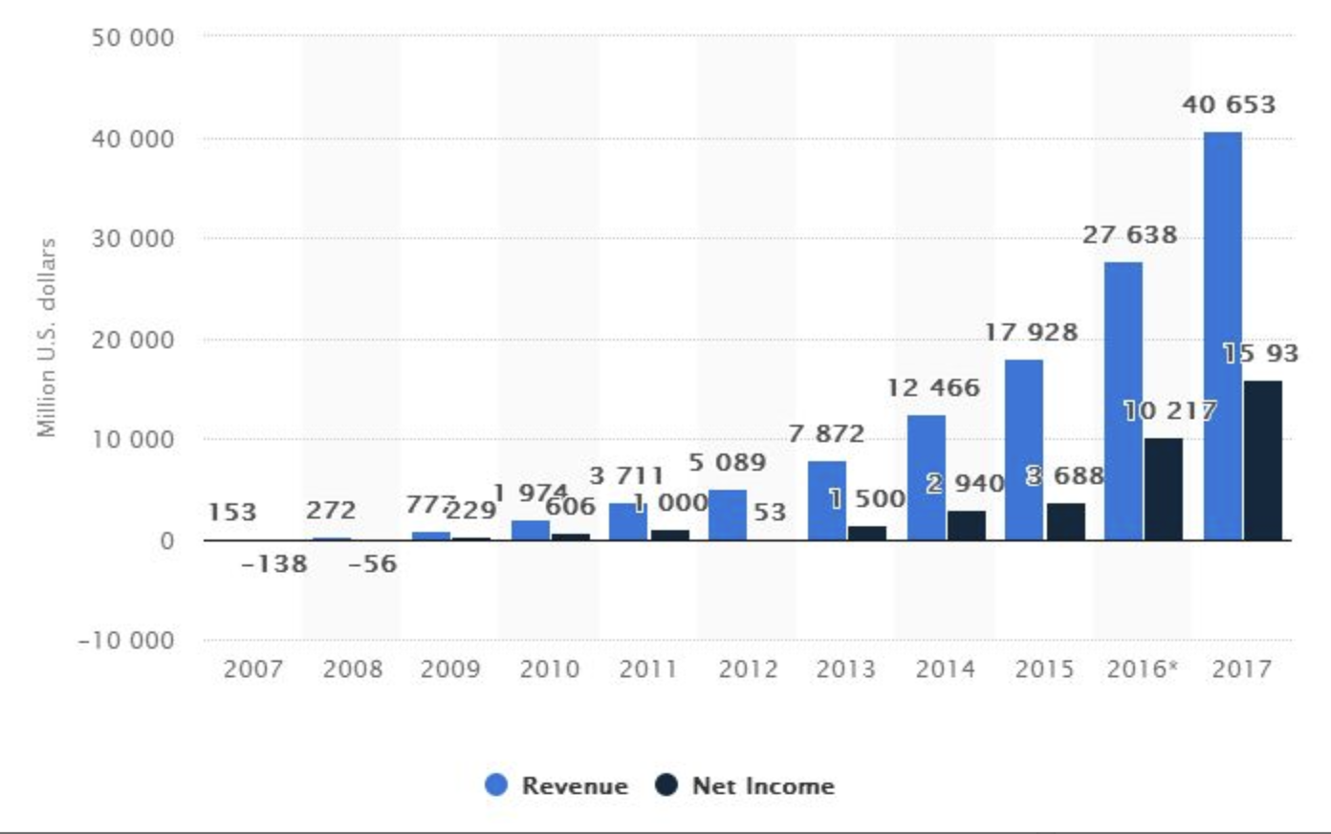
Notes:
Facebook 的盈利模式是什么？
https://www.zhihu.com/question/20302197/answer/325612495
从2012年开始Facebook一直在赚钱，复合年增长率（CAGR）大约为59％。由于这种健康的增长，公司保持强劲的现金流，并利用这笔资金不时购买竞争对手，ins啊，whatsapp啊等等，最终提升自身价值。
每个月有超过500万家企业在Facebook上做广告。其中大公司的花费高达数十亿美元。它们是麦当劳，雀巢，戴尔和各种银行。
除了广告之外，这些公司还在向Facebook支付费用，用于增加其商业页面的受欢迎程度。
比如 工具条广告 - 出现在网站的侧面，费用约为1美元到5美元
赞助故事 - 每次点击大约50美分。
推荐职位 - 在入门级大约5美元，实际成本取决于针对的人数。
除了广告，Facebook未来的收入在哪？ 除了收购潜在竞争对手为公司增值，Facebook还在寻找新的技术。
Oculus Rift - 虚拟现实已经被吹上了天，但目前来看还不成气候。如果硬件设备的价格下降，Facebook的Oculus Rift VR设备可能会增加其最终收益。据西方媒体预测，到2020年，Oculus可能占到Facebook收入的10％。
Facebook watch - Facebook正在向视频内容领域转型，同时还购买了一系列体育赛事转播权，这也会进一步增加广告收入。
最后不得不佩服小扎，Facebook是一个社交内容分享平台，但它却不创建任何内容。同时还要佩服的是uber和airbnb，它们既没有车也有旅馆，但却在运输和住宿领域是龙头老大。

Slide 13
FaceBook的架构
Notes:
https://www.quora.com/topic/Facebook-Infrastructure
在规模上，他们拥有一个非常该死的大型体系结构。并且他们喜欢开源软件。
截至2018年第四季度，Facebook拥有23亿用户（该服务支持100多种语言）。用户平均每天产生80亿次视频观看，其中20％是直播。每60秒：添加了317,000个状态更新，上传了14.7万张照片，并且共享了5.4万个链接。它在全球15个园区中拥有1500万平方英尺的数据中心，仍然是LAMP网站。仍然使用PHP，但是它已经为其构建了编译器，因此可以在其Web服务器上将其转换为本机代码，从而提高了性能。在Linux上，但已针对MySQL进行了优化，以实现其自身的目的（尤其是在网络吞吐量方面），但主要是作为键值持久存储，因此将联接和逻辑移至Web服务器上，因为优化操作在Web服务器上更容易执行。（Memcached层）还有一些内部开发：Haystack，一种高度可扩展的对象存储，用于为Facebook提供大量照片；Scribe，一个可以按其规模运行的测井系统，但今年似乎已被废弃。因此，我们希望很快了解新的日志记录系统。
Facebook可以在任何时间点运行数千个Memcached服务器，其中包含数十TB的缓存数据。然后，HipHop将PHP转换为C ++代码，然后可以对其进行编译以提高性能。（18个月的工程师团队致力于开发HipHop，然后在2013年被HHVM取代）
对于网页服务系统，他们使用BigPipe。它按部分为每个网页提供服务：（称为“ pagelets”），分别检索聊天窗口，分别检索新闻提要，依此类推。为了计算大量数据，他们将Hadoop与Hive结合使用。Hadoop和Hive都是开源的（Apache项目），并被许多大型服务（例如Yahoo和Twitter）使用。
他们使用开放源代码的HTTP加速器Varnish，该加速器既可以充当负载平衡器，又可以快速缓存内容。（以提供数十亿张照片）作为JavaScript库进行反应 -用于渲染图形的算法集合。对于所有人，他们都使用Thrift内部开发的跨语言框架，该框架将所有这些不同的语言联系在一起，从而使彼此之间可以进行交谈。
Facebook有一个名为Gatekeeper的系统，该系统使他们可以为不同的用户组运行不同的代码。这使他们可以逐步发布新功能，A / B测试和新功能。他们还可以执行称为“黑暗发射”的操作，即在场景启用之前激活幕后某个功能的元素。
他们使用XHProf监视每个PHP功能（实时生产环境）。
他们喜欢的开源：
对于AI来说，它们有fastText，PyTorch，PHYRE，Prophet，Tensor和Detectron。
对于开发人员操作，他们具有Katran-高性能第4层负载均衡器。
为了安全起见，他们使用：Osquery-基于 SQL的操作系统检测，监视和分析，以及一个承载Capture Flag竞赛的平台，称为FBCTF。
对于数据基础架构，他们使用：GraphQL是与任何后端服务绑定的查询语言和执行引擎。预先为大数据提供分布式SQL查询引擎；使用MySQL的存储引擎MyRocks ; Haskell库简化了对远程数据的访问，例如数据库或基于Web的服务；还有一个库，提供了可嵌入的持久键值存储以进行快速存储，称为RocksDB。
在硬件方面，他们使用CDN来帮助提供静态内容。他们在瑞典拥有一个名为Lulea的大数据中心，该中心于2013年启动。（占地27,000平方米），并将于2022年在新加坡建成另一个大数据中心。（170,000平方米）。
工程师将不断迭代，并提出新的扩展方式。即使是现在，也正在改变所有新闻提要，并正在努力引入天秤座加密货币。而且，这不仅仅是增加服务器，还借助开源软件来提高性能并能够保留在游戏中。

Slide 14
FaceBook的工具
Notes:
https://engineering.fb.com/web/rapid-release-at-massive-scale/

Slide 15
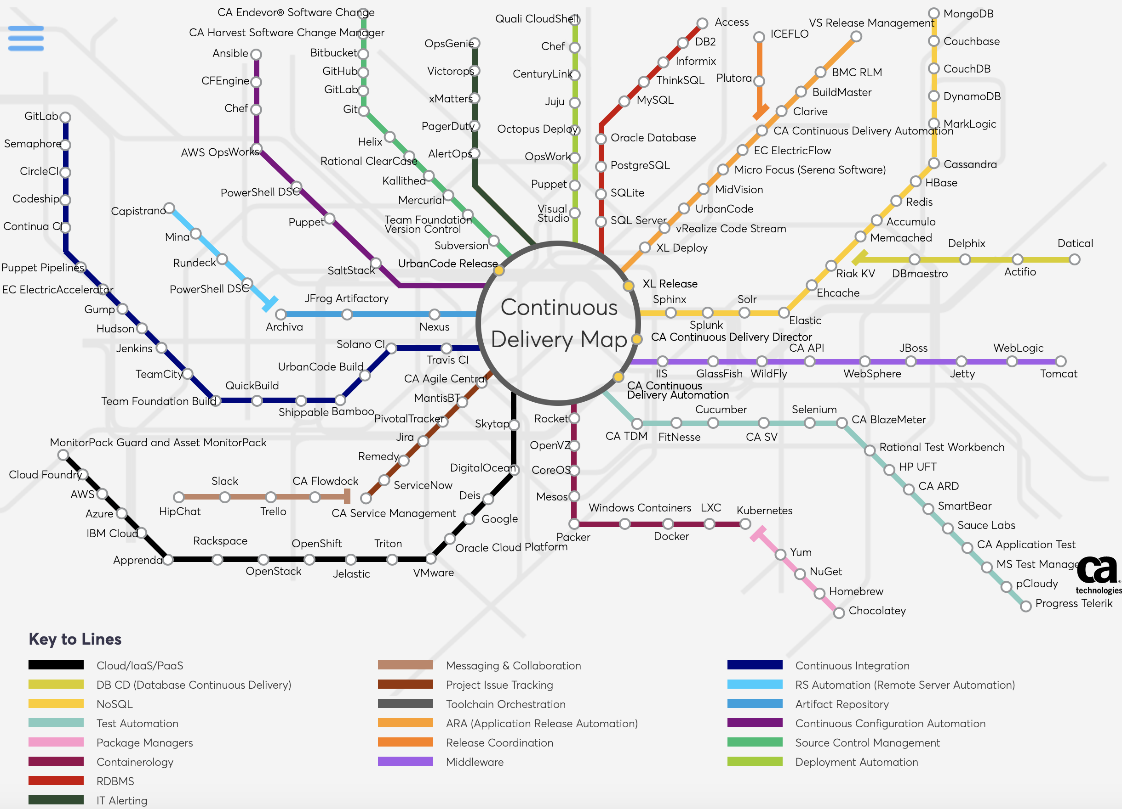
Continuous Delivery Landscape
Notes:
各个工具汇总可以按照这个图来介绍
https://assessment-tools.ca.com/tools/continuous-delivery-tools/
The ever-evolving DevOps landscape has created a disordered sprawl. So how do you construct a coherent continuous delivery toolchain in such a complex and diverse arena? Our interactive map allows you to explore the most prominent continuous delivery tools and understand how CA Continuous Delivery Automation can bridge the gap between your different tools, ensuring the different stages of your releases are just stops on a smoothly orchestrated journey.

Slide 16
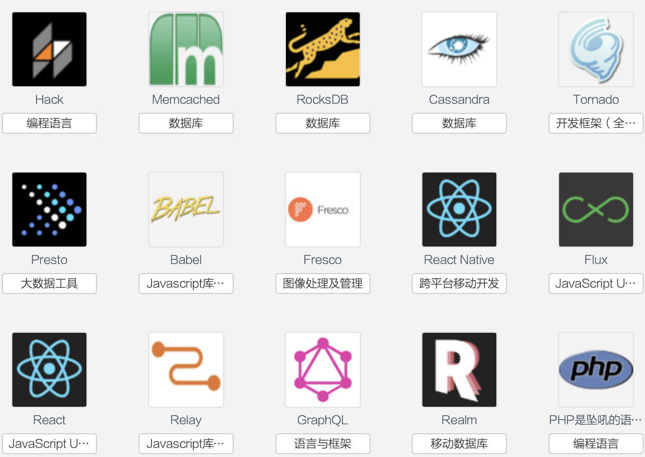
应用和数据
Notes:
信息来源 https://sdk.cn/companies/1013

Slide 17
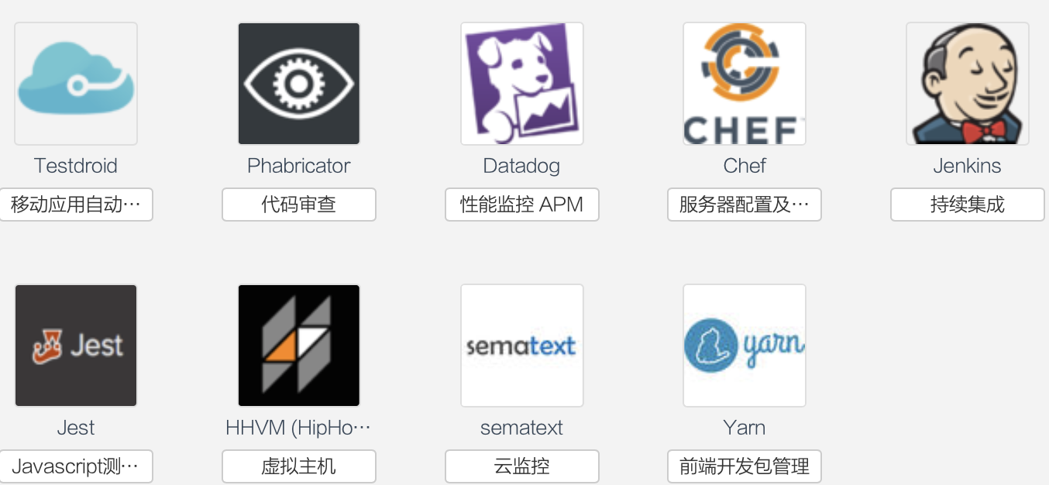
DevOps
Notes:
信息来源 https://sdk.cn/companies/1013
Facebook发布了Jest，这是一个基于Jasmine的开源JavaScript单元测试工具。Jest旨在使编写惯用的JavaScript测试变得更快，更容易
Gatekeeper 、Phabricator、Perflab、BitTorrent、Claspin、fbconfig、Zoncolan
Zoncolan: How Facebook uses static analysis to detect and prevent security issues
https://engineering.fb.com/security/zoncolan/
后端构建系统和工具链：Adam Simpkins
https://www.facebook.com/notes/facebook-engineering/back-end-build-systems-and-toolchain-adam-simpkins/10150822571858920/?__tn__=HH-R
项目和任务管理工具:Jira
• 源代码管理工具:Github,Bitbucket,Gitlab,SVN,Perforce,Clearcase
• 持续集成工具:Jenkins,TeamCity,Bamboo
• 编译工具:Maven,Ants,MSBuild,Nants,Gradle
• 单元测试工具:Junit,Nunit，Karma
• 仓库管理工具:Nexus,Artifactory
• 自动测试工具:Selenium,QTP
• 自动发布和配置工具:Chef,Puppet,Ansible,Nolio
• 产品监控工具:Geneos,Grafana,Sensu

Slide 18
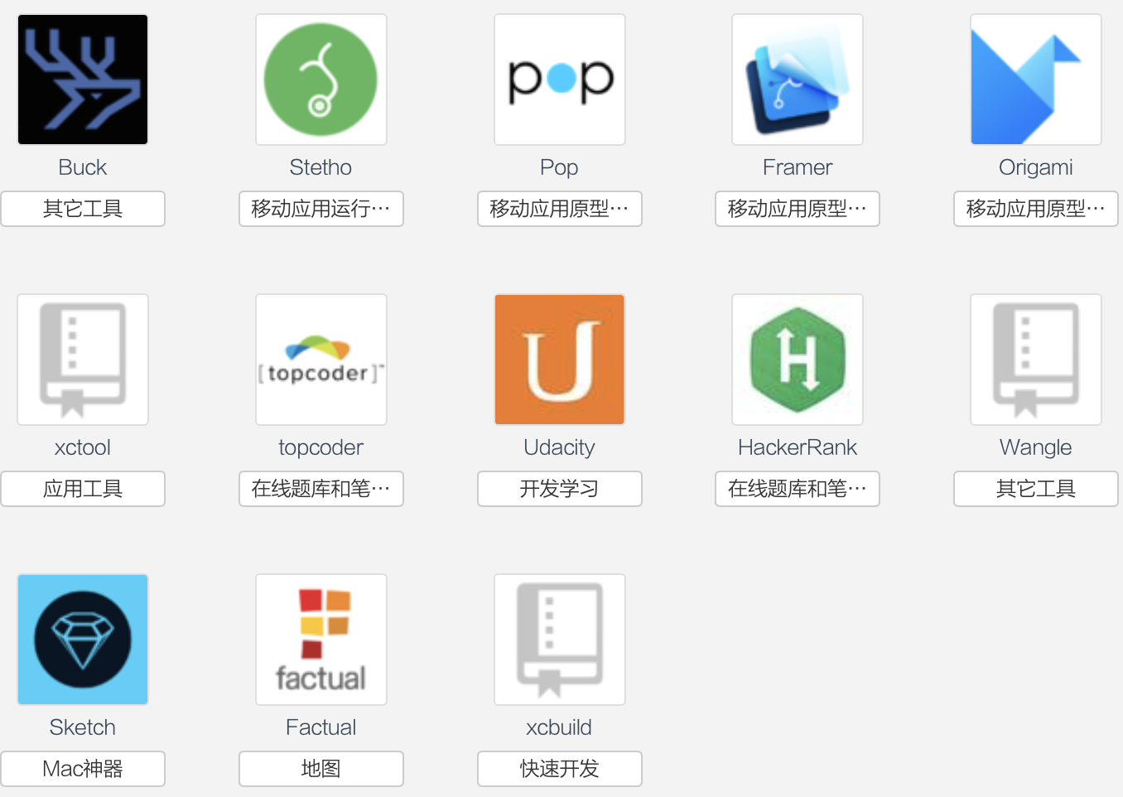
实用工具
Notes:
信息来源 https://sdk.cn/companies/1013

Slide 19
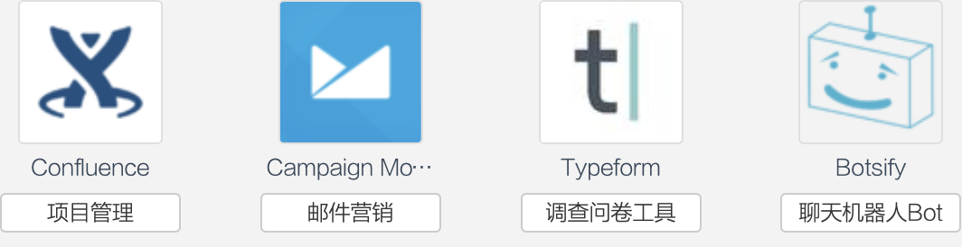
商业工具
Notes:
信息来源 https://sdk.cn/companies/1013

Slide 20
FaceBook的DevOps之旅
Notes:
https://engineering.fb.com/web/rapid-release-at-massive-scale/

Slide 21
Facebook Development
• There is no detailed plan to achieve a final, well-specified product. • Engineers work directly on a common codebase with no branches and merging. • There is no separate QA team responsible for testing. • New code is released at a high rate, currently twice every working day. • Engineers self-select what to work on. • There is no assignment of blame for failures.
Notes:
development-and-deployment-at-facebook.pdf

Slide 22
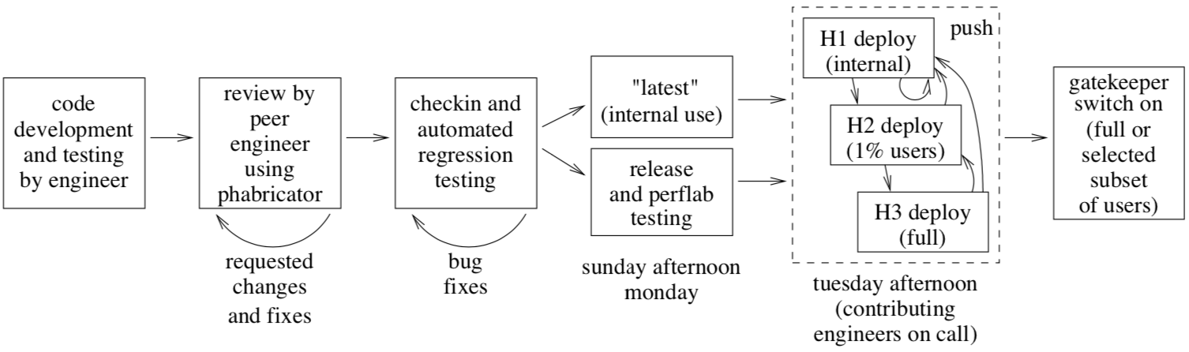
Facebook Deployment
Notes:
development-and-deployment-at-facebook.pdf
Kent Beck 揭秘 Facebook 开发部署流程 2013 年 10 月 21 日 09:05
https://www.infoq.cn/article/2013/10/facebook-development-deployment
Facebook 是世界上最大的社交网站，有超过 10 亿用户每月至少要登录一次，他们每天要上传超过 25 亿内容，支持这样一个站点的运行，还要不断发布新的功能，Facebook 的工程师是如何做到这一切的？目前就职于 Facebook 的极限编程创始人 Kent Beck 在近期发表的一篇与别人合著的论文里向大家详细介绍了Facebook 的开发与部署流程。
显而易见，Facebook 的工程师们不会像传统软件行业那样使用瀑布模型进行开发，他们不断地开发新的功能，并迅速上线，让用户能够访问到这些新功能，这就是大家口中经常提到的持续部署（continuous deployment）。在他们看来，Facebook 的开发永远没有到头的那一天，代码库在不停地增长着，目前已经有超过 1000 万行代码，其中 850 万是 PHP 代码，代码随时间呈现超线性增长的趋势。
在被纳入发布之前，代码已经经过了开发者的单元测试和 Code Review，在 Facebook，Code Review 是非常重要的事情，他们使用名为 Phabricator 的工具进行 Code Reivew，该工具是和代码版本管理整合在一起的。
在大量的自动化测试之外，每位员工在内部使用 Facebook 时也相当于进行了高密度的测试，每位员工都能报告自己发现的问题，写代码的人多了，代码增长的快了，相对而言，对代码进行测试的人也多了。
在性能方面，Facebook 使用 Perflab 对新老代码的性能进行对比，如果新的代码性能不理想，并且开发工程师无法及时修复，那么相关代码就会从本次发布中剔除出去，待问题修复后再进行发布。每个小的性能问题都是不容忽视的，因为小问题会很快累积起来，变成影响容量和性能的大问题，Perflab 能通过图表的形式直观地展现系统的性能。
像 Facebook 这样一个网站，每周发布自然是分阶段进行的，首先是 H1，即部署到仅有内部访问的服务器上，进行最后的测试，很多公司也称其为“预发布”；随后是 H2，部署到几千台服务器上，开放给一小部分用户；如果 H2 阶段没有发现问题，则进入 H3，部署到全部服务器上。
如果在这个过程中发现问题，工程师会立即进行修复，随后重新开始分阶段的部署。当然，也可以选择回滚代码，有两种回滚方式——常见的是回滚某个变更及其依赖的文件，另一种则是回滚整个二进制包。
Facebook 在四个不同的地理位置分布了大量的服务器，整个发布的包大约有 1.5G，一般需要 20 分钟来完成整个分发。为了实现这一点，分发过程中分发使用了 BitTorrent，分发时也会考虑到机架和集群的亲缘性。自从 Twitter 开源了他们的基于 BitTorrent 的发布方案 Murder 后，通过 BitTorrent 进行发布已然成为了业内的标配。
在发布时，与变更相关的开发者必须在线，发布工程师会通过 IRC 机器人进行确认，如果人不在，那么他的变更会被回滚。这样保证了问题能够在上线之初就被快速发现并修复，当然，想在这么大的一个系统里及时发现一些问题有时也是很困难的，所以 Facebook 会结合内部工具 Claspin 和外部的信息源（比如 Twitter）持续地监控系统的健康状态。
通过 Gatekeeper 系统，工程师们可以方便地控制多少用户能够访问特定的新功能，筛选的条件可以是地区，也可以是年龄，在遇到问题是也能迅速关闭某个功能的入口。在 Gatekeeper 的帮助下，工程师们能方便地进行 A/B 测试，藉此迅速收集用户的真实体验，对产品做出调整。不要忘了，在 Facebook，是工程师来选择自己做什么的，那么工程师们肯定是选择把东西做出来，看看用户的反应，而不是坐在会议室里和一堆人开会去猜测用户想要什么。
Kent Beck 在文中表示：
仅有方法论和工具是远远不够的，因为它们总是会被误用。所以，拥有鼓励个人责任感的企业文化是很重要的。
现在，Facebook 有大约 1000 名开发工程师，仅有 3 名发布工程师，没有独立的测试工程师。每位工程师都可以看到全部的代码，并且能提交补丁，或者提交详细的问题描述。工程师们需要自己编写详尽的单元测试，他们的代码还要通过所有的回归测试，并能支持后续的各种运维工作。
除了要对自己的代码负责，他们还要面对各种巨大的挑战，往往要针对多种解决方案进行大量试验。比如，当时为了解决 PHP 的性能问题，有 3 个不同的方案同时在进行开发，当某个方案的负责人发现另一个方案更好时，他们就会停下来；最后 HipHop 胜出了，但另两组人的精力也没白费，他们提供了重要的备份能力。

Slide 23
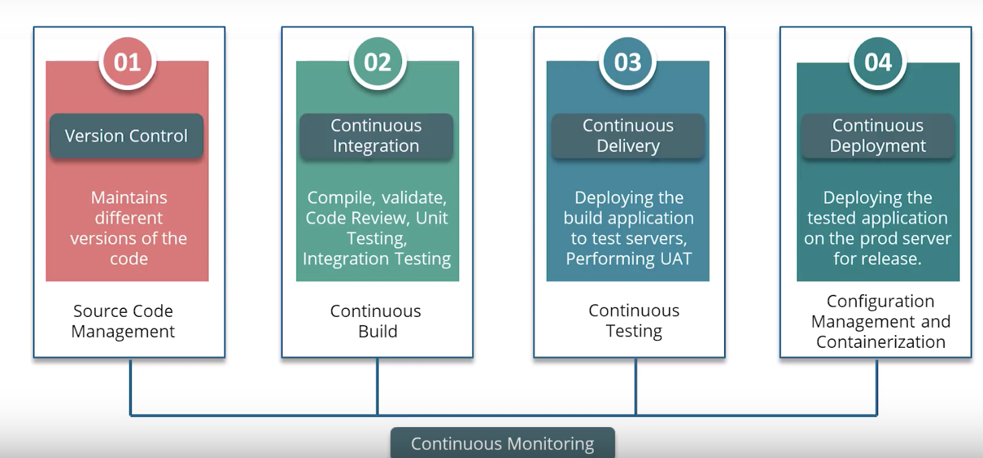
DevOps Stages
Notes:
What is Continuous Deployment | Continuous Deployment vs Delivery | DevOps Tutorial | Edureka
https://dzone.com/articles/continuous-delivery-its-all-about-the-pipeline-1
Continuous Integration vs. Delivery vs. Deployment
We kicked off the webinar with some baseline definitions.
Continuous Integration is the process of ensuring a build is in a working state, satisfying developers that it's ready for production. From a source code management (SCM) point of view, this generally means that all development work is constantly merged with the master branch, allowing the full unit test suite to be run against the "finished" product at every check-in.
Continuous Delivery is the "last mile" in the software lifecycle, and is the child of Continuous Integration, ensuring that a build is always in a releasable state. This is much more than integration with trunk and running of unit tests: the software is actually provisioned to a full, production-like stack, and delivered to some set of end users, whether that be QA, the product team, or a selected group of end-users. Continuous delivery goes hand in hand with a DevOps approach, where the team is responsible for all aspects of software delivery.
Continuous Deployment If Continuous Delivery is the last mile, Continuous Deployment is the last inch. The entire process, from check-in to production, is fully automated, with no human intervention.

Slide 24
Version Control
Regression tests
Integration tests
UI tests

Slide 25
Continuous Delivery pipeline
Regression tests
Integration tests
UI tests
Performance tests
Latency tests
Scanning for OWASP top 25 vulnerabilities
General security scanning, as for example offered by BrightPoint Security
Accessibility compliance to ensure sur app is usable by people with disabilities see this blog for example
Notes:
What is Continuous Deployment | Continuous Deployment vs Delivery | DevOps Tutorial | Edureka
The goal here is to increase visibility of changes from check-in to production, while at the same time:
Find and remove bottlenecks
Shorten the feedback loop
Automate as much as possible
Eliminate any error-prone manual processes
Optimize and visualize what's going on to improve the flow
Almost anything. At the head end, as part of continuous integration side, unit tests are an expected component. But the pipeline consists of much more than unit tests, including:

Slide 26
Continuous Delivery pipeline
Time-travel tests to manipulate time for long running scenarios
Time event tests, such as millennium rollover, daylight savings
General event simulation
Traffic flow tests
Tests for specific hardware and OS versions
Tests for dependencies, other software versions, OS changes
Failure tests: selectively destroy bits of application as in Chaos Monkey
Memory leak detection such as provided by plumbr
Regulation and compliance tests (for example automated PCI compliance scans)
App-specific analytics
Performance tests
Explorability tests
Usability tests
Notes:
What is Continuous Deployment | Continuous Deployment vs Delivery | DevOps Tutorial | Edureka
The goal here is to increase visibility of changes from check-in to production, while at the same time:
Find and remove bottlenecks
Shorten the feedback loop
Automate as much as possible
Eliminate any error-prone manual processes
Optimize and visualize what's going on to improve the flow
Almost anything. At the head end, as part of continuous integration side, unit tests are an expected component. But the pipeline consists of much more than unit tests, including:

Slide 27
The practices relate to each other
Notes:
https://www.atlassian.com/zh/continuous-delivery/principles/continuous-integration-vs-delivery-vs-deployment
To put it simply continuous integration is part of both continuous delivery and continuous deployment. And continuous deployment is like continuous delivery, except that releases happen automatically.

Slide 28
Continuous Deployment
lower risk because of smaller, more in- cremental changes
more rapid feedback from end users
improved ability to respond more quickly to threats such as security vulnerabilities .
Notes:
Continuous Deployment of Mobile Software at Facebook
持续部署是软件工程实践将许多小的增量软件更新部署到更新准备就绪后立即进行生产
i）风险较低，原因是规模较小，重大变化；
（ii）来自最终用户的更快速反馈，
（iii）提高对威胁做出更快反应的能力
例如安全漏洞
https://www.infoq.com/articles/cd-adages/
重要要点
通过连续部署，开发人员将每一个计划的功能都当作实验，从而使一些已部署的功能失效。
在生产期间更改代码的成本可能非常便宜。
将代码部署到生产中并不一定意味着客户可以立即使用面向用户的功能。

Slide 29
Continuous Deployment Tools
Automated testing
Rolling deployments
Monitoring and alerts
Notes:
https://www.atlassian.com/zh/continuous-delivery/continuous-deployment

Slide 30
Continuous Deployment Best Practices
Test-driven development
Single method of deployment
Containerization

Slide 31
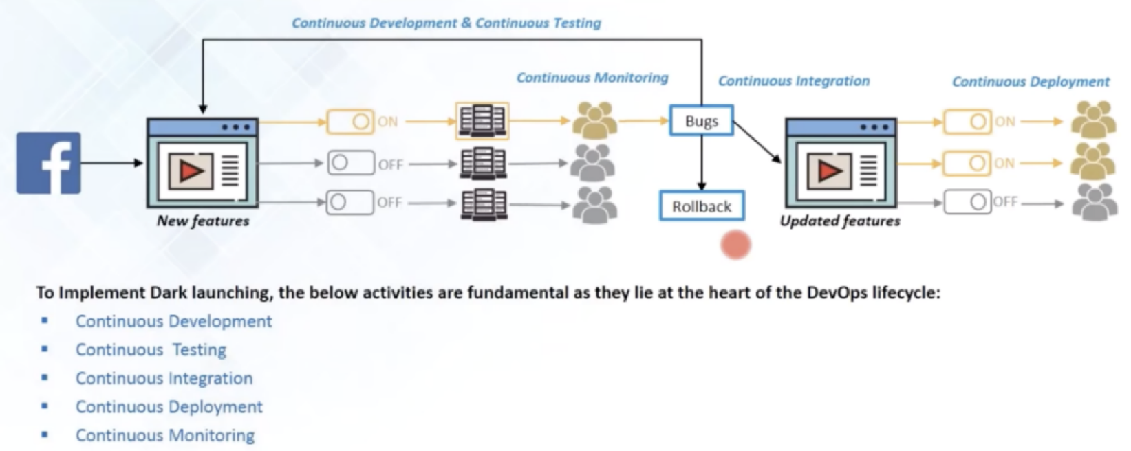
The Dark Launching Technique

Slide 32
staged data acquisition
Notes:
https://jenkins.io/doc/book/pipeline/
The flowchart below is an example of one CD scenario easily modeled in Jenkins Pipeline:
Automated Testing Is Not Continuous Testing
https://dzone.com/articles/automated-testing-is-not-continuous-testing-1

Slide 33
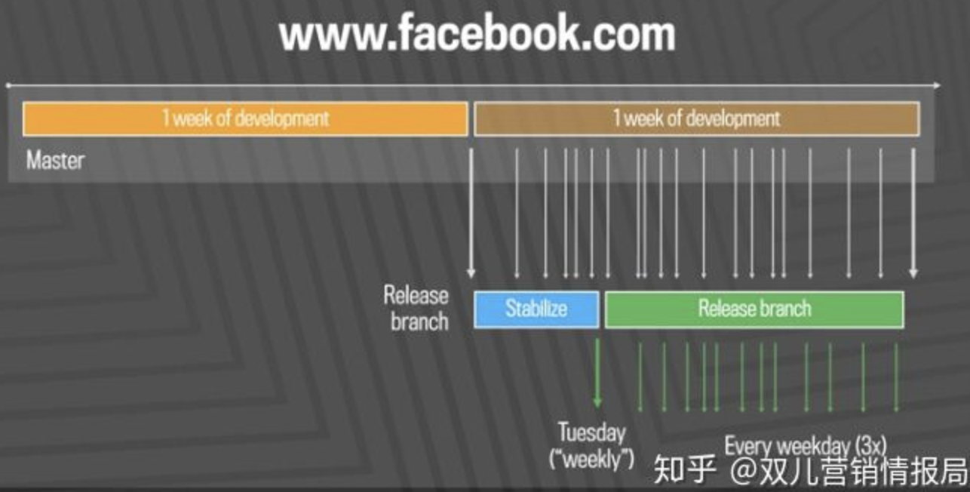
Notes:
Facebook 是如何做大规模代码部署的 2018-06-25
https://zhuanlan.zhihu.com/p/38475238
多年来，我们使用简单的主程序发布分支策略每天部署三次代码到 Facebook 前端。工程师们会从主干分支中选择一些通过了一系列自动化测试的代码变更推送到每天的发布分支上（这个过程也叫做“cherry-picking”）。总的来说，我们每天选择的变更（cherry-picks）数量为 500 到 700。剩下的没有被 cherry-picked 的变更就推入到每周的发布分支中。
但是为了保证网站的稳定运行，并非是工程师将代码推送到 SVN 上，认为可以上线，代码就能发布上线的。Facebook 采用了一种兼顾了速度与稳定性的做法——将每日发布与每周发布结合到一起。所有的代码变动默认是每周发布，每次发布会包含相对比较多的变更，在每周日的下午，代码会被发布工程师推送到 SVN 上，随后会进行大量的自动测试，其中包含很多针对正确性和性能的回归测试，这个版本会成为 Facebook 员工内部使用的默认版本，正式的发布通常被安排在周二下午。
在 Facebook，所有前端工程师都工作在同一个稳定的分支上，这也能加快开发速度，因为省去了繁琐的分支合并过程。在日常开发中，每个人都用 git 在本地进行开发，当代码就绪之后，就会将它推送到 SVN 上（之所以是 SVN，这是出于历史原因），这样就很自然地区分开了开发中的代码和可以上线的代码。
但是为了保证网站的稳定运行，并非是工程师将代码推送到 SVN 上，认为可以上线，代码就能发布上线的。Facebook 采用了一种兼顾了速度与稳定性的做法——将每日发布与每周发布结合到一起。所有的代码变动默认是每周发布，每次发布会包含相对比较多的变更，在每周日的下午，代码会被发布工程师推送到 SVN 上，随后会进行大量的自动测试，其中包含很多针对正确性和性能的回归测试，这个版本会成为 Facebook 员工内部使用的默认版本，正式的发布通常被安排在周二下午。
发布工程师会为每个工程师的历史表现打分，内部称为“Push Karma”，比如那些代码经常出问题的人，分数就会相对较低，他们的代码自然也会受到更多的“关照”。这样做的目的是控制发布的风险，而非对某人做出评判，因此这个分数是保密的。除此之外，越是大的变更，或者在 Code Review 时讨论越是多的代码，也是风险较高的地方，同样会受到更多的“关照”。
在每周发布以外，其他工作日每天会有两次小发布，大多是些非关键性的更新，或者是些 Bugfix，极端情况下会进行更多的发布，甚至是在周末进行发布。

Slide 34
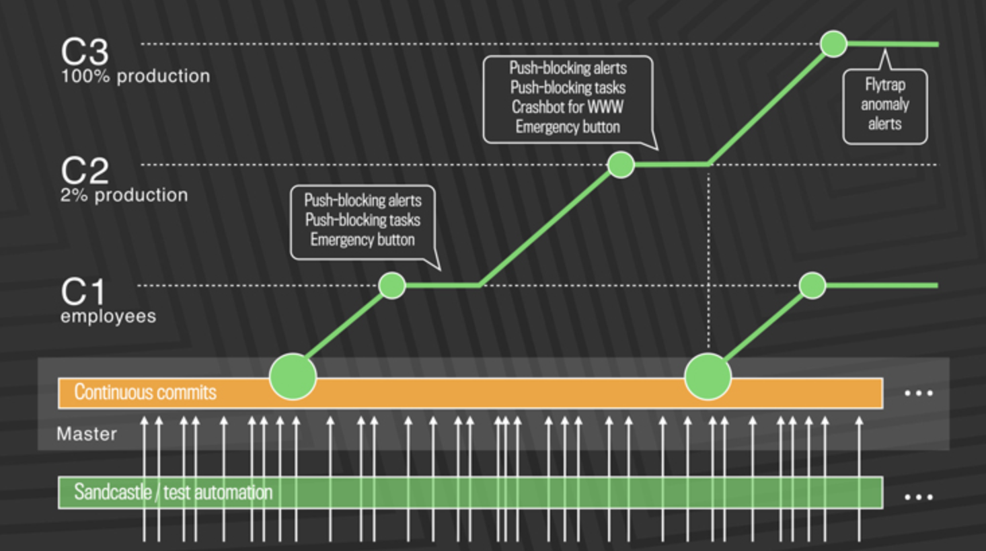
Continuous delivery at scale
Notes:
Facebook 是如何做大规模代码部署的 2018-06-25
https://zhuanlan.zhihu.com/p/38475238
首先，代码变更通过一系列自动化的内部测试后才能被提交到主分支，进而被推送给Facebook的员工。在这一阶段引入的任何回归，都会使我们收到推送阻塞警报，而有个紧急停止按钮也可以使我们阻止代码的进一步发布。如果一切正常，我们会将变更推送到2%的生产环境，在那里我们会继续收集信号和监测警报，尤其是对于那些我们的自动测试和员工的内部测试没有发现的边界情况。最后，我们才将这些变更100%部署到生产环境中，由名为Flytrap的工具收集用户报告，并在异常时给我们发送警报。
许多变更最初都是由 Gatekeeper 系统控制的，这使得我们能够独立地发布移动端和 web 端代码而不依赖于新功能，同时有助于降低由任何特定更新导致问题的风险。如果确实发现了问题，我们只需要关闭 gatekeeper，而不是回退到之前的版本或修复当前版本。

Slide 35
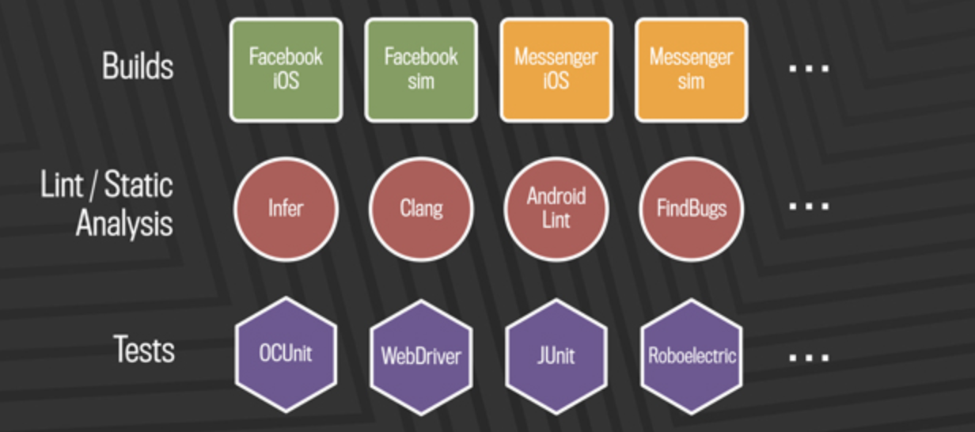
Continuous Integration
Notes:
Facebook 是如何做大规模代码部署的 2018-06-25
https://zhuanlan.zhihu.com/p/38475238
在网络上发展到准连续系统的部分原因是因为我们拥有整个堆栈，并且可以构建或改进实现该堆栈所需的工具。由于许多当前可用于移动设备的开发和部署工具使快速迭代变得困难，因此在移动平台上进行运输提出了更多的挑战。
Facebook致力于通过构建和开放源代码的各种工具来改善这种情况，这些工具专门用于快速移动开发，包括Nuclide，Buck，Phabricator，各种iOS库，React Native和Infer。这些构建和测试堆栈共同使我们能够生成可快速部署到移动平台的高质量代码。
我们的连续集成堆栈分为三层：构建，静态分析和测试。
每当将代码从开发人员分支提交到我们的移动主分支时，都会首先在代码可能影响的所有产品中构建代码。对于移动设备，这意味着在每次提交时都构建Facebook，Messenger，Pages Manager，Instagram和其他应用程序。我们还为每种产品构建了多种口味，以确保我们涵盖了这些产品支持的所有芯片架构和模拟器。
在构建过程中，我们将运行linters和静态分析工具Infer。这些将有助于捕获空指针异常，资源和内存泄漏，未使用的变量以及有风险的系统调用，并将标记Facebook编码准则问题。
第三个并发系统，移动自动化测试，包括成千上万的单元测试，集成测试以及由Robolectric，XCTest，JUnit和WebDriver等工具驱动的端到端测试。
这种构建和测试堆栈不仅可以在每次提交时运行，而且在任何代码更改的生命周期中都可以运行多次。仅在Android上，我们每天就完成50,000至60,000个构建。

Slide 36
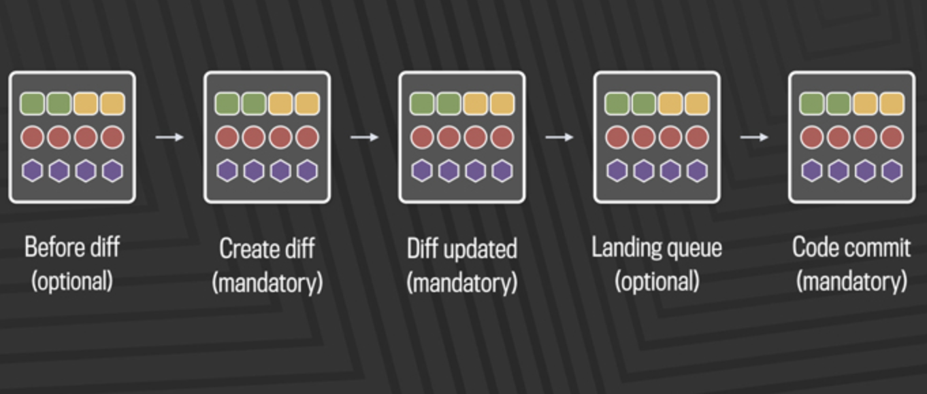
Continuous Integration
Notes:
不仅每次提交时会运行构建和测试栈，而且在代码变更的生命周期内也会运行多次。仅在安卓系统上，我们每天就能完成5万到6万次构建。

Slide 37
A/B Testing
The frequency of software updates may be limited be- cause
(i) software updates on mobile platforms are not entirely transparent to the end-user, and
(ii) the time needed for app reviews to take place by the platform owner; e.g., Apple reviews for iOS apps.
Notes:
One important attribute of continuous deployment is that it facilitates live experimentation using A/B testing.
A/B testing is an experimental approach to find- ing what users want, rather than trying to elicit requirements in advance and writing specifications. Moreover, it allows for situations where users use new features in unexpected ways. Among other things, this enables engineers to learn about the diversity of users, and appreciate their different approaches and views of Facebook. To improve the data obtained from tests, Facebook employs in-house usability tests with user focus groups in addition to testing the deployed product on a large scale

Slide 38
Continuous Deployment of Mobile Software
Notes:
https://engineering.fb.com/web/rapid-release-at-massive-scale/

Slide 39
The key challenge in deploying mobile software
The frequency of software updates may be limited be- cause
(i) software updates on mobile platforms are not entirely transparent to the end-user, and
(ii) the time needed for app reviews to take place by the platform owner; e.g., Apple reviews for iOS apps.
Software cannot be deployed in increments one module at a time; rather all of the software has to be deployed as one large binary; this increases risk.
Notes:
Continuous Deployment of Mobile Software at Facebook
传统上，移动软件的发展落后于实践-基于云的服务有很多原因。移动版本只能定期发布。用户可以选择何时以及是否进行升级，这意味着几个不同释放在生产中共存。有数百个droid硬件变体，增加了遭受危险的风险正在部署的软件中的错误
Facebook在增加移动部署的频率。超过4多年以来，Android版本已经脱离了部署每个星期要部署8个星期。
FB’s mobile software is used by over a billion people each day.关键挑战部署移动软件是因为无法部署，该软件以与云相同的方式连续不断地运行
1.软件更新的频率可能受到以下限制：
原因（i）移动平台上的软件更新不正确
对最终用户完全透明，以及（ii）时间平台需要进行应用评论
所有者; 例如，Apple对iOS应用程序的评论。
2.软件不能增量部署一个模块一次 而是必须部署所有软件、作为一个大二进制文件；这增加了风险。

Slide 40
The key challenge in deploying mobile software
Risk mitigation actions are more limited; for example, hot-fixes and roll-backs are largely unacceptable and can be applied only in the rarest of circumstances as they involve the cooperation of the distributor of the software (e.g., Apple).
The end user can choose when to upgrade the mobile software (if at all), which implies that different ver- sions of the software run at the same time and need to continue functioning correctly.
Many hardware variants — especially for Android — and multiple OS variants need to be supported simul- taneously. The risk of each deployment is increased significantly because of the size of the Cartesian prod- uct: app version × (OS type & version) × hardware platform.
Notes:
Continuous Deployment of Mobile Software at Facebook
3.减轻风险的行动更加有限；例如，修补程序和回滚在很大程度上是不可接受的，并且只能在最罕见的情况下使用，因为
他们涉及到经销商的合作软件（例如Apple）。
4.最终用户可以选择何时升级手机软件（如果有的话），这意味着不同的版本该软件部分同时运行，并且需要继续正常运行。
5.许多硬件变体-特别是对于Android-并且需要同时支持多种操作系统版本自然地。每次部署的风险都会增加明显是因为笛卡尔积的大小uct：应用程序版本×（操作系统类型和版本）×硬件平台。
Given the above constraints, a compelling open question that arises is: How close to “continuous” can one update and deploy mobile software?

Slide 41
MOBILE RELEASE CYCLE
Notes:
https://engineering.fb.com/web/rapid-release-at-massive-scale/

Slide 42
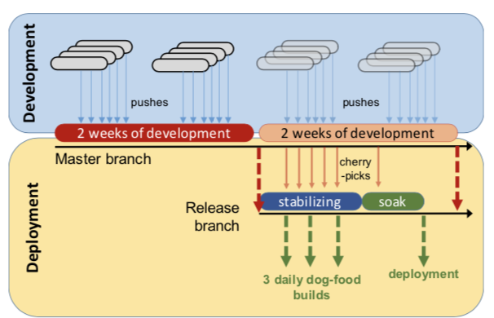
The overall architecture
Notes:
总体架构如图1所示。该图有两类活动：开发活动和部署活动
首先，我们描述开发活动。有效地移动设备的开发活动之间没有区别，FB的基于云的软件。开发者分叉本地修订控制系统分支来自Master分支。使用以下命令对本地分支进行软件更新频繁提交。经过适当的测试之后，oper认为她的软件更新已准备就绪，可以部署，她将2更新推送到Master分支中。正如我们所示
在§5中，每个开发人员将此类更新推送到主服务器中每周3-5次分支，其时间范围可与云计算媲美-FB的基础软件。
FB鼓励的一种显着编码实践是使用一种称为Gatekeeper的机制，它可以使人动态cally控制移动设备上功能的可用性。
实际上，此机制提供了动态地从服务器端打开或关闭移动端功能，即使在客户手中的设备上。因此，如果新部署
功能异常，可以将其关闭。这种机制也可以用于逐步打开有针对性的方式，例如通过定位操作系统，特定的操作系统版本版本，硬件设备类型，特定的硬件设备型号，国家/地区，语言环境等。它也可以用于A / B测试，例如测试一项功能是否获得更多用法而不是替代方法
部署活动
Both iOS and Android deploy soFB has a Release Engineering Team (RelEng) that is responsible for these activities. We now describe the lower half of the figure correspond- ing to deployment activities. FB has a Release Engineering Team (RelEng) that is responsible for these activities. The team includes project managers who are responsible for their target platform and who can make informed decisions as to which issues are launch-blocking or not.
ftware on a fixed-date cycle in a pipelined fashion. We begin by describing the specific process for iOS and then describe how the process for Android differs.

Slide 43
Deployment Activities -IOS
two week cadence every other Sunday at 6pm
The end user can choose when to upgrade the mobile software (if at all), which implies that different ver- sions of the software run at the same time and need to continue functioning correctly.
Many hardware variants — especially for Android — and multiple OS variants need to be supported simul- taneously. The risk of each deployment is increased significantly because of the size of the Cartesian prod- uct: app version × (OS type & version) × hardware platform.
Notes:
a Release branch is cut from the Master branch by RelEng at a two week cadence every other Sunday at 6pm.

Slide 44
Deployment Activities -Android
branches are cut at a 1-week cadence rather than a 2-week cadence
first only 20%, then 50%, and finally 100%
releases Alpha and Beta versions of the app
Notes:
Alpha is shipped from the Master branch once a day. It is made available through the Google Play Store to a small fraction of external users consisting of several 10,000 users. Beta is shipped from the Release branch once a day and made available to a larger fraction of external users (around 3 million).

Slide 45
Deployment Activities - Release Engineering Team
it has fewer than 10 members
Senior product developers work for the Release Engineering Team
Notes:
The team can be kept small, in part because of the tools it has at its disposal and the degree of automation in the process,

Slide 46
DATA COLLECTED
Revision-control system records.
Crash database.
Flytrap database
Tasks database
Cherry-pick database
Production issues database
Daily Active People (DAP)
Boiler room
Staff database
Source and configuration code
Notes:
Facebook collects a significant amount of data related to each release and each deployment. It retains all of this data. In this section, we describe the data sets we used for the analysis we present in §5.
This database contains information about each mobile deployment, including the deploy- ment date, the deployment status, the release branch from which the build was made, the cut date of the re- lease being deployed, the versions of the alpha/beta/- production builds, etc.

Slide 47
ANALYSIS
Developer Productivity
Quality
Deadline Effects
Factors Affecting Software Quality

Slide 48
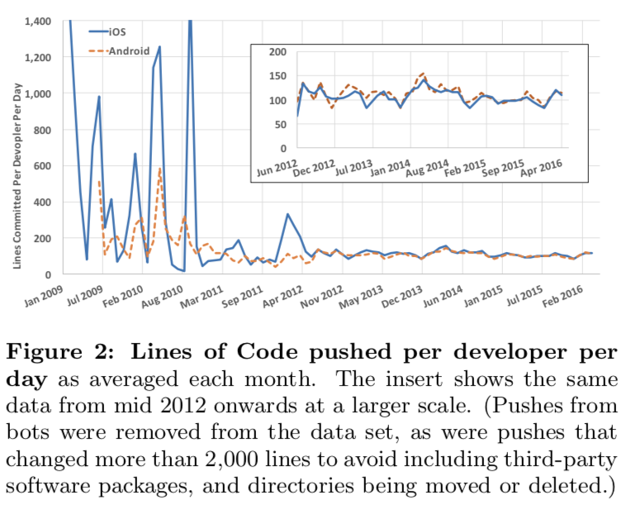
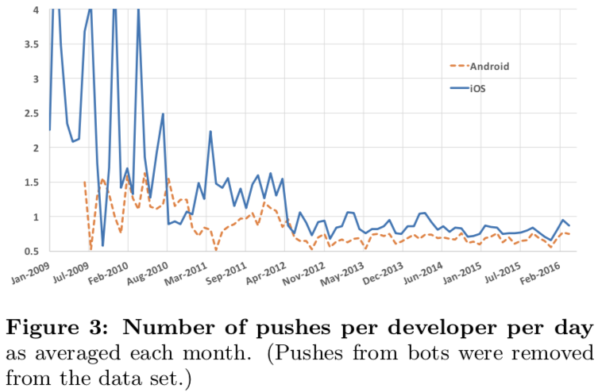
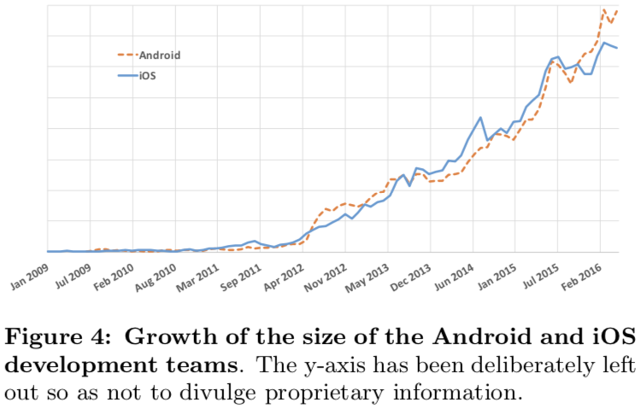
ANALYSIS

Slide 49
Testing Principles at FB
Coverage
Responsive
Quality
Automation
Prioritization
Notes:
Coverage（覆盖范围）. Testing is done as extensively as possible. Almost every test ever written that is still useful is run as frequently as it makes sense to do so.
2. Responsive（反应迅速）. The faster a regression is caught, the easier it is to deal with; quickly caught issues are easier to address by the developers because the code and code structure are still top of mind. For instance, parallel builds are used so as to be able to provide feedback more quickly. The objective is to be able to provide the developer with the results from smoke-tests within 10 minutes of her actions.
3. Quality（质量）. Tests should identify issues with surgical precision. False positives and false negatives need to be minimized. This is important not only to minimize the time developers spend on chasing false alarms, but also to prevent test results from being ignored over time.
4. Automation（自动化）. Tests are automated as much as pos- sible. This makes them repeatable, and it ensures the tests are run on a regular basis. An additional aspect of automation has proved to be useful: automatically identifying the developer that caused a regression with his code changes so that he can be informed immedi- ately with specific details on the detected issue and the code that might have caused the issue. This is done by comparing the location in the code likely to have caused the detected issue with recently applied code changes. Much effort has gone into developing this ca- pability since it is effective only when the quality is high.
5. Prioritization（优先级）. Testing requires a lot of computing resources if it is to be exhaustive and responsive at the same time. Since resources will invariably be limited, a prioritized testing strategy is imperative. For example, when a change is pushed to the Master branch, inte- gration tests are only done on those portions of the app that might be affected by the changes being pushed, instead of running the full test-suite. This makes it possible to provide key test results to the developer more quickly. Complete integration tests are run ev- ery few hours on the Master and Release branches.

Slide 50
TESTING
Unit tests: | These white-box tests primarily verify the logic of target units. Limited unit tests are run manually on the development environments, XCode or Android Studio, using tools such as XCTest [11], JUnit [12], or Robolectric [13]. More extensive as well as automated unit tests are run on server- based simulators.
Static analysis: | This analysis identifies potential null-pointer dereferences, resource leaks, and memory leaks. Be- cause exceptions are often the root cause of resource leaks, the tool is careful to identify where these particular leaks might occur.
Build tests: | These tests determine whether the code builds properly.
Snapshot tests: | These tests generate images of screen views and components, which are then compared, pixel by pixel, to previous snapshot versions [14, 15].
Integration tests: | These standard (blackbox) regression tests test key features and key flows of the app. They typically run on simulators and are not necessarily device specific. Moreover they employ degrees of scope: “smoke tests” primarily target specific changes to the code (diffs) or target high-level functionality; long-tail integration tests run the full suite of regression tests and run against a live server so that they also cover client-server integration.
Performance tests: | These tests run at the mobile lab to triage performance and resource usage regressions as described above.
Capacity tests: | These tests verify that the app does not exceed various specified capacity limits.
Conformance tests: | These tests verify that the app conforms to various requirements.
Notes:
在Facebook上进行构建和测试
https://www.facebook.com/notes/facebook-engineering/building-and-testing-at-facebook/10151004157328920/?__tn__=HH-R
Testing is particularly important for mobile apps for the following reasons:
Thousands of updates are made to mobile software each week.
There are hundreds of device and OS version combi- nations the software has to run on.
The options available for taking remedial actions when critical issues arise post-deployment are limited.
As one might expect, FB applies numerous types of tests, including unit tests, static analysis tests, integration tests, screen layout tests, performance tests, build tests, as well as manual tests.
Tools and automation play a key role, supported in part by hundreds of developers devoted to developing tools. Most of the tests are run in an automated fashion. When a regression is detected, an attempt is made to automatically tie it back to specific code changes that were made recently, and an email is automatically sent to the developer responsible for that particular change.

Slide 51
Tests and when they are run
Pre-Push Testing
On Push
Continuous testing on Master and Release branch.
Manual testing
Notes:
Table 1 lists some of the types of testing conducted on the mobile software. These tests are run in all phases of the development and deployment cycle.
Pre-Push Testing. A developer will frequently run unit tests on her PC/laptop while developing code. Given the size of the apps and the limited power of the development PCs and laptops, more extensive unit tests will be run on servers in simulation environments. The developer can also manually invoke any of the other tests listed in the table, with static analysis and some integration testing being the most common ones invoked. Finally, a subtle point, while there is no separate testing team, a code review is required before any code can be pushed to the Master branch.
On Push. When the developer believes her changes are complete and work correctly, she initiates a push of her changes to the Master branch. Before the actual push oc- curs, a number of tests are run automatically to determine whether the push should be blocked. These include stan- dard unit tests as well as a number of smoke tests that verify that heavily used features and their key flows work correctly. Moreover, a test is run to ensure a build with the changes works correctly. However, since a full build is time and re- source intensive, the build test here only tests dependencies a few levels deep.
The changes are pushed onto the Master branch if all tests pass. The merging process may identify conflicts, in which case the developer is alerted so she can address them.
Continuous testing on Master and Release branch. All of the tests are run continuously (every few hours) on both the Master and the Release branch. The most impor- tant of these are the full build tests, integration regression tests, and performance tests in the mobile device lab.
As mentioned in §2, alpha versions are built from the Mas- ter branch (twice a day for iOS and once a day for Android) and beta versions are built from the Release branch three times a day. Release of the alpha version of software is blocked if a certain percentage of tests fails. This happens very rarely.
Manual testing
A contracted manual testing team (of about 100) is used to test the mobile apps. They do various smoke tests and edge-case tests to ensure the apps behave as expected. The testing team is primarily used to test new features for which automated tests have not yet been created. Finally, they are responsible for UI testing after language translations have been added to assess the quality of the look and feel.
https://www.quora.com/topic/Facebook-Engineering
What kind of automated testing does Facebook do? How do they make sure they aren't breaking things in their weekly pushes?
[编辑：我不再在Facebook工作。该答案在2011年末最后一次修订时是准确的，但我不知道它是否反映了当前的现实。很高兴接受来自当前Facebook人士的更正，或者将我的答案的一部分替换为指向更多最新信息的链接。] 我们进行了多种测试。一些细节： 对于我们的PHP代码，我们使用PHPUnit框架提供了包含数千个测试类的套件。它们的复杂程度从简单的真实单元测试到影响我们生产后端服务的大规模集成测试。PHPUnit测试既由开发人员作为其工作流的一部分运行，又由专用硬件上的自动测试运行程序连续运行。我们的开发人员工具会自动使用代码覆盖率数据来运行测试，以覆盖开发人员沙箱中的出色编辑，并且在提交修补程序进行审核时，测试结果报告会自动包含在我们的代码审核工具中。
对于我们的Web代码的基于浏览器的测试，我们使用Watir框架。我们的Watir测试涵盖了该网站的一系列功能，尤其是针对隐私的测试-在浏览器级别上有大量的“用户X发布项目Y，并且对Z用户应该/不应该看到”的测试。（当然，这些隐私规则也已在较低级别上进行了测试，但是，严格执行隐私保护是至关重要的优先事项，并保证了冗余的测试范围。）
除了全自动的Watir测试之外，我们还有使用Watir的半自动测试，因此人们可以避免填写表单字段和按下按钮以遍历UI流程的繁琐工作，但仍可以检查正在发生的事情并验证事物的外观合理。
我们现在开始使用JSSpec进行JavaScript代码的单元测试，尽管目前还处于初期阶段。
对于后端服务，根据服务的具体情况，我们使用各种测试框架。我们作为开源发布的项目使用诸如Boost的测试类或JUnit之类的开源框架。永远不会发布给外部世界的项目可以使用这些项目，也可以使用内部开发的C ++测试框架，该框架与我们的构建系统紧密集成。一些项目使用特定于项目的测试工具。大多数后端服务都绑定到一个持续集成/构建系统中，该系统会针对最新的源代码不断运行测试套件，并将结果报告到结果数据库和通知系统中。
HipHop具有类似的连续集成系统，但具有附加功能，它不仅可以运行自己的单元测试，而且还可以运行所有PHPUnit测试。将这些结果与在纯PHP解释器下运行的同一PHP代码库的结果进行比较，以检测行为上的任何差异。
我们的测试基础架构将结果记录在数据库中，并通过开发人员可调的灵敏度发送有关失败的电子邮件通知（例如，您可以选择不接收通知，除非测试连续一段时间失败，或者在一次测试后立即收到通知测试结果浏览器的用户界面已与我们的错误/任务跟踪系统集成在一起，这使得将测试失败与打开的任务相关联非常容易。 测试的很大一部分是“推送阻止”的，也就是说，测试失败是阻止发布的潜在原因（这由发布工程师将相关代码推向生产环境来决定，但是该人完全有能力在需要时停止压力机。）非常需要阻止推送认真对待，因为我们为我们的快速发布周转时间感到自豪。 我的团队Test Engineering负责构建以上所有内容使用的通用基础结构，以及维护PHPUnit和Watir。Facebook没有专门的质量检查团队；所有Facebook工程师都有责任为其代码编写自动测试，并随着基础代码的更改保持测试的维护。 Facebook的测试设置仍在进行中，但以上内容至少是我们在该领域所做的尝试。

Slide 52
Tests and when they are run
Notes:
https://dzone.com/articles/continuous-testing-what-why-and-how
7-Steps to Adopt Continuous Testing
1. Define Tests Early, Even Before Writing Code!
Lack of clear requirements or incorrect interpretation thereof leads to rework and delays. Techniques such as Behavior-Driven Development (BDD), Acceptance Test-Driven Development (ATDD), and Model-Based Testing using tools like cucumber/gherkin, and CA Agile Requirements Designer (ARD) allow business stakeholders, product managers, developers and testers alike to ensure that requirements are clearly documented and communicated, test cases clearly defined, and test scripts created ahead of time to enable swift testing of code.
2. Optimize Tests and Coverage
Some organizations default to “running all the tests all the time” to ensure code coverage. This wastes resources and lengthens test cycles, without actually ensuring adequate code coverage. Save time, money and resources by testing only what you need to test. Visual models allow various paths to be explored and optimized such that only handful of tests provide maximum coverage. It is also possible to import test cases, remove duplicates and distribute and allocate optimized test cases in existing tools such as Rally, Jira, HP ALM, JIRA and more.
3. Shift-Left
To achieve “in-sprint” testing, shift testing left – so that tests can be run earlier in the development cycle. Developers test as they go; the CoE provides expertise, specialized systems and services. Test automation spans UI, functional, performance, and security. Teams work together and are focused on business value delivered to the customer. This requires developer-friendly tools as well as a culture shift.
4. Provide Complete Test Environments
The ability to provide test environments is critical to achieving continuous testing. Eliminate blocks and reduce wait times by providing complete test environments on demand with dev-friendly tools (as code, CI/CD integrations, supported open source). These environments should include:
Virtual services – provide robust simulation for unavailable, inaccessible, or still-in-development services. Developers and testers can continue to work in parallel by using the virtual service to simulate the response from the actual service.
Test data on demand – helps ensure teams can perform comprehensive tests with production-like data.
Ephemeral environments – ready on demand, decommissioned after use.
5. Get the Right Test Data
The inability to get robust test data causes significant delays in many application release cycles. To accurately test new functionality, test data should be as close as possible to what the application will encounter in production. If the test data lacks certain real-world characteristics (i.e. actual fields, data specifications, negative scenarios, etc.), the tests are unlikely to find many potential issues or break the application where there are weak points. Understanding data models in order to extract the right data is a special skill in and of itself. And although production data is clearly the most realistic data to use for testing, data privacy regulations often restrict its use. Below, we'll take a look at how CA Test Data Manager lets you copy production data and mask it to protect sensitive information, while maintaining the characteristics that make production data desirable for testing: realistic and referentially intact data across rows. Test data can also be generated synthetically from scratch using TDM when production data simply cannot be used.
6. Don’t Forget to Shift Right!
Shift right to use data from the dev cycle and from production to optimize test cycles, fine-tune tests, and build optimal regression suites. Shift right techniques include real and synthetic user monitoring, canary deployments, A/B testing, chaos engineering, etc. For example, by shifting right, you can identify which features are being used in production and ensure your regression tests cover those features. In the same way, you can release a new feature to a small group of users (internal or external), understand the impact of that feature in production, and adjust as needed.
Many of the nimblest companies like Facebook and Netflix rely heavily on shift-right testing. Gartner recently released a report on the shift-right testing, calling it a “must” for adopting DevOps practices.
7. Use Data and Metrics to Continuously Improve
Build cross-team collaboration and continuously improve with actionable analytics and feedback loops. Continuous delivery and continuous testing are journeys. Make sure all your teams have KPIs and access to data that will inform additional optimization. Don’t just collect data that is easy to collect, collect and report on the data that will provide actual insights to continuous improvement. Look to release orchestration applications to deliver this insight and a “single source of truth” for all teams across the application delivery lifecycle.

Slide 53
Continuous Delivery
Notes:
The Key to Continuous Testing with Continuous Quality
https://dzone.com/articles/automated-white-box-testing-the-key-to-continuous
The New Rules of Software Testing
In the age of Continuous Delivery, software testing must conform to a new set of rules:
Testing must be continuous and keep pace with software development.
Test operations must run automatically and operate at high speed.
All of the application code must be fully tested (100% code coverage).
All test data must be generated on-demand and not pruned from production data.
Data must represent the format needed (realistic, random, patterned, conditioned).
Test code and data must automatically update to reflect changes in data models.
The user experience must be intuitive allowing a tester to use it in a matter of days.
The solution must be low cost allowing any organization to afford and utilize it.

Slide 54
FaceBook的最佳实践 管理实践部分
Notes:
子章节的提示分隔页

Slide 56
FaceBook的最佳实践 工程实践部分
Notes:
子章节的提示分隔页

Slide 58
FaceBook的给我们的启示
Notes:
子章节的提示分隔页

Slide 60
FaceBook的其他内容 亮点，教训，经验及其他
Notes:
子章节的提示分隔页

Slide 62
案例研究结束语
Notes:
子章节的提示分隔页

